Slide 1


ГРУППА КОМПАНИЙ «ПРОСВЕЩЕНИЕ» — СИСТЕМЕ ОБРАЗОВАНИЯ
Функциональная грамотность школьников
как актуальный результат образования
Все права защищены. Никакая часть презентации не может быть воспроизведена в какой бы то ни было форме и какими бы то ни было средствами, включая размещение в сети Интернет и в корпоративных сетях, а также запись в память ЭВМ, для частного или публичного использования, без письменного разрешения владельца авторских прав. © АО «Издательство «Просвещение», 2020

Slide 2




НАЦИОНАЛЬНЫЙ ПРОЕКТ «ОБРАЗОВАНИЕ»
Национальный проект «Образование» – это инициатива, направленная на достижение двух ключевых целей*.
обеспечение глобальной конкурентоспособности российского образования и вхождение Российской Федерации в число 10 ведущих стран мира по качеству общего образования.
воспитание гармонично развитой и социально ответственной личности на основе духовно-нравственных ценностей народов Российской Федерации, исторических и национально-культурных традиций.
Сроки реализации: 01.01.2019 - 31.12.2024
© АО «Издательство «Просвещение» 2020
*https://edu.gov.ru/national-project/
Notes:
Как известно, реализация проекта «Современная школа» предполагает внедрение новых методов и образовательных технологий – педагогических и информационных, – которые способствуют:
вовлечению учащихся в учебный процесс, повышению их мотивации,
получению прочных базовых знаний и умений,
формированию умения применять полученные знания в жизни на благо обществу.
Иными словами, современная школа – это такая школа, в которой широко используются практики развивающего обучения:
создание учебных ситуаций, инициирующих учебную деятельность учащихся, мотивирующих их на учебную деятельность;
учение в общении (учебное сотрудничество), задания на работу в парах и малых группах;
поисковая активность – задания поискового характера, учебные исследования, проекты;
оценочная самостоятельность школьников, задания на само- и взаимооценку.
Все эти практики широко представлены в учебниках «Просвещения».

Slide 3

Единая система оценки качества образования
НОВОЕ!
Общероссийская оценка по модели PISA*
PISA
Национальные исследования
качества образования
Государственная
итоговая аттестация
ГИА
НИКО
Всероссийские
проверочные работы
ВПР
МИ
Международные исследования
3
© АО «Издательство «Просвещение» 2019
*Приказ МИНПРОСВЕЩЕНИЯ N 219, РОСОБРНАДЗОРА приказ N 590, от 06.05.2019

Slide 4
Общероссийская оценка по модели PISA
Оценка качества образования на основе практики
международных исследований
№ | 2019
1 | Республика Саха (Якутия)
2 | Республика Бурятия
3 | Саратовская область
4 | Ульяновская область
5 | Вологодская область
6 | Кабардино-Балкарская Республика
7 | Ставропольский край
8 | Иркутская область
9 | Томская область
10 | Ямало-Ненецкий автономный округ
11 | Ивановская область
12 | Липецкая область
13 | Брянская область
14 | Краснодарский край
В каждом регионе — репрезентативная выборка, от 75 до 150
образовательных организаций
Срок проведения: сентябрь—октябрь
Школьники в возрасте от 15 лет и 3 месяцев до 16 лет и 2 месяцев
(с 7-ого класса)
Оценка проводится на компьютерах
В процессе проведения в аудитории присутствует не менее 2 организаторов
Как формируются группы субъектов:
Схожие размеры групп по количеству обучающихся.
Представительство всех федеральных округов.
Представительство «сельских» и «городских» регионов
По материалам ФЕДЕРАЛЬНОЙ СЛУЖБЫ ПО НАДЗОРУ В СФЕРЕ ОБРАЗОВАНИЯ И НАУКИ
© АО «Издательство «Просвещение» 2019

Slide 5
Общероссийская оценка по модели PISA
2020 | 2021 | 2022 | 2023 | 2024
Сахалинская область | Амурская область | Магаданская область | Камчатский край | Приморский край
Нижегородская область | Пермский край | Чукотский автономный округ | Хабаровский край | Забайкальский край
Чувашская Республика | Кировская область | Оренбургская область | Еврейская автономная область | Самарская область
г. Санкт-Петербург | Удмуртская Республика | Республика Мордовия | Республика Татарстан | Республика Башкортостан
Республика Коми | Республика Марий Эл | Новгородская область | Пензенская область | Ленинградская область
Республика Ингушетия | Мурманская область | Архангельская область | Калининградская область | Республика Карелия
Омская область | Республика Дагестан | Псковская область | Республика Северная Осетия-Алания | Ненецкий автономный округ
Республика Тыва | Красноярский край | Карачаево-Черкесская Республика | Алтайский край | Чеченская Республика
Челябинская область | Новосибирская область | Республика Хакасия | Курганская область | Кемеровская область
Владимирская область | Республика Алтай | Ханты-Мансийский автономный округ | Московская область | Тюменская область
Тульская область | Свердловская область | г. Москва | Ярославская область | Тамбовская область
Воронежская область | Калужская область | Костромская область | Смоленская область | Рязанская область
Волгоградская область | Орловская область | Ростовская область | Белгородская область | Тверская область
Республика Калмыкия | Республика Адыгея | Республика Крым | Астраханская область | Курская область
 |  |  |  | г. Севастополь
© АО «Издательство «Просвещение» 2019

Slide 6
Международная оценка качества образования
Международные рейтинги качества систем образования опираются на данные исследований PIRLS, TIMSS и PISA
 | ОСВОЕНИЕ ОСНОВ ЧТЕНИЯ С ЦЕЛЬЮ приобретения читательского литературного опыта освоения и использования информации | PIRLS – Progress in International Reading Literacy Study, 4 класс, один раз в 5 лет, 2001, 2006, 2011, 2016, 2021…
 | ОСВОЕНИЕ ОСНОВ МАТЕМАТИКИ И ЕСТЕСТВЕННО-НАУЧНЫХ ПРЕДМЕТОВ: всех общеобразовательных курсов (4, 8 классы) углублённых курсов математики и физики (11 класс) | TIMSS – Trends in Mathematics and Science Study, 4, 8 и 11 классы, один раз в 4 года 1995,…, 2015, 2019, 2023…
 | СФОРМИРОВАННОСТЬ ФУНКЦИОНАЛЬНОЙ ГРАМОТНОСТИ, НАВЫКОВ РАЗРЕШЕНИЯ ПРОБЛЕМ, ГЛОБАЛЬНЫХ КОМПЕТЕНЦИЙ, КРЕАТИВНОГО МЫШЛЕНИЯ | PISA – Programme for International Student Assessment, 15-летние обучающиеся, один раз в 3 года 2000,…, 2015, 2018, 2021, 2024…
© АО «Издательство «Просвещение» 2019

Slide 7
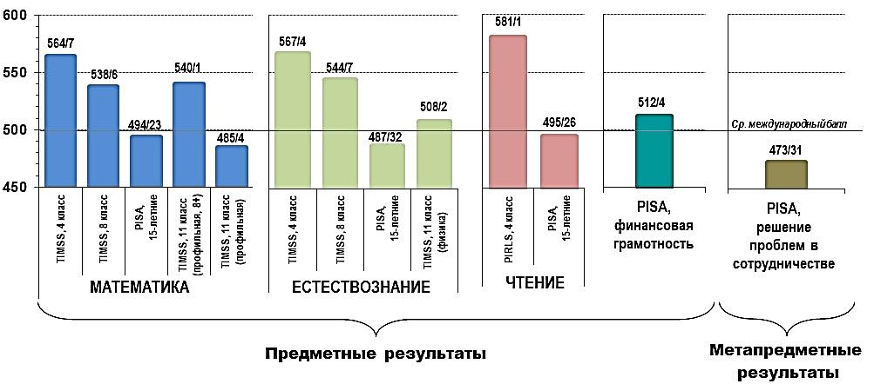

Международная оценка качества образования
Российские школьники обладают значительным объемом знаний, но не умеют грамотно пользоваться этими знаниями
Результаты российских учащихся в исследованиях PIRLS, TIMSS, PISA (2015-2016 годы)
1
7
4
6
1
7
2
4
23
26
4
32
31
По рейтингу эффективности системы образования, РОССИЯ занимает 14 место в мире, из за значительного отставания по уровню грамотности учащихся средней школы и способности учащихся применять на практике полученные знания и навыки (PISA)
© АО «Издательство «Просвещение» 2019
Здесь и далее использованы результаты РФ в международных сравнительных исследованиях, рук. Г.С. Ковалёва

Slide 8
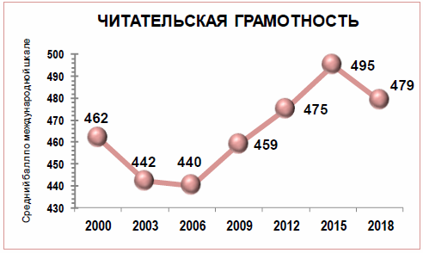
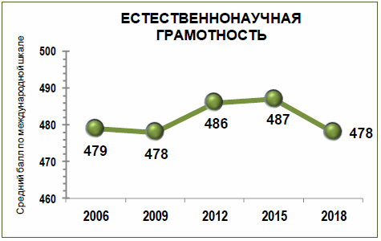
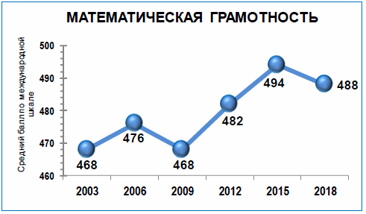
Международная оценка качества образования
Российские школьники обладают значительным объемом знаний, но не умеют грамотно пользоваться этими знаниями
Результаты российских учащихся в исследованиях PISA
2000-2018 годы
По рейтингу эффективности системы образования, РОССИЯ занимает 14 место в мире, из за значительного отставания по уровню грамотности учащихся средней школы и способности учащихся применять на практике полученные знания и навыки (PISA)
© АО «Издательство «Просвещение» 2019
Здесь и далее использованы результаты РФ в международных сравнительных исследованиях, рук. Г.С. Ковалёва

Slide 9
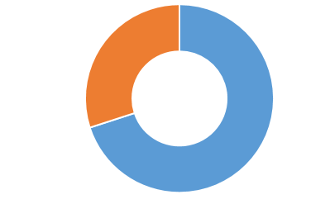
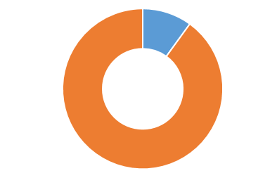
Результаты PISA: 15-летние обучающиеся
20 - 30%
90 - 95%
Не достигают порогового уровня функциональной грамотности по всем 3-м областям:
чтению,
математике,
естествознанию или отдельным областям
Не достигают высоких уровней функциональной грамотности:
способности самостоятельно мыслить
функционировать в сложных условиях
© АО «Издательство «Просвещение» 2019
Здесь и далее использованы результаты РФ в международных сравнительных исследованиях, рук. Г.С. Ковалёва

Slide 10
Структура измерительных материалов PISA
Ведущий компонент в 2021 г.
Креативное
Мышление
Разрешение проблем
Глобальные
компетенции
Читательская
грамотность
2009, 2018, 2027
Естественно–научная
грамотность
2006, 2015, 2024
Математическая
грамотность
2003, 2012, 2021
Ведущий компонент в 2021 г. Участвуют сегодняшние восьмиклассники
Ведущий компонент в 2024 г.
Участвуют сегодняшние пятиклассники
Финансовая
грамотность
© АО «Издательство «Просвещение» 2019

Slide 11
Концептуальная рамка оценки функциональной грамотности в исследовании PISA
Работать с информацией:
находить и извлекать,
осмысливать и оценивать,
интерпретировать
Типы текста
Естественно-научные предметы
Методология
Содержательная
модель
Разделы математики
Формулировать, применять интерпретировать и оценивать результаты с позиций математики и реальной проблемы
Цели чтения
БЛОК
ЗАДАНИЙ
Мир индивидуума, социума,
образования и науки
давать научные объяснения,
применять естественно-научные методы исследования,
интерпретировать данные, делать выводы
Компетентностная
модель
Контексты
или ситуации
Здоровье, ресурсы
окружающая среда,
связь науки и технологии
Читательская грамотность
Естественно–научная грамотность
Математическая грамотность
© АО «Издательство «Просвещение» 2019

Slide 12



Формируем функциональную грамотность
Эффективные педагогические практики:
    создание учебных ситуаций, инициирующих учебную деятельность учащихся, мотивирующих их на учебную деятельность и проясняющих смыслы этой деятельности
    учение в общении, или учебное сотрудничество, задания на работу в парах и малых группах
    поисковая активность - задания поискового характера, учебные исследования, проекты
    оценочная самостоятельность школьников, задания на само- и взаимооценку: приобретение опыта – кейсы, ролевые игры, диспуты, требующие разрешения проблем, принятия решений, позитивного поведения
© АО «Издательство «Просвещение» 2019

Slide 13

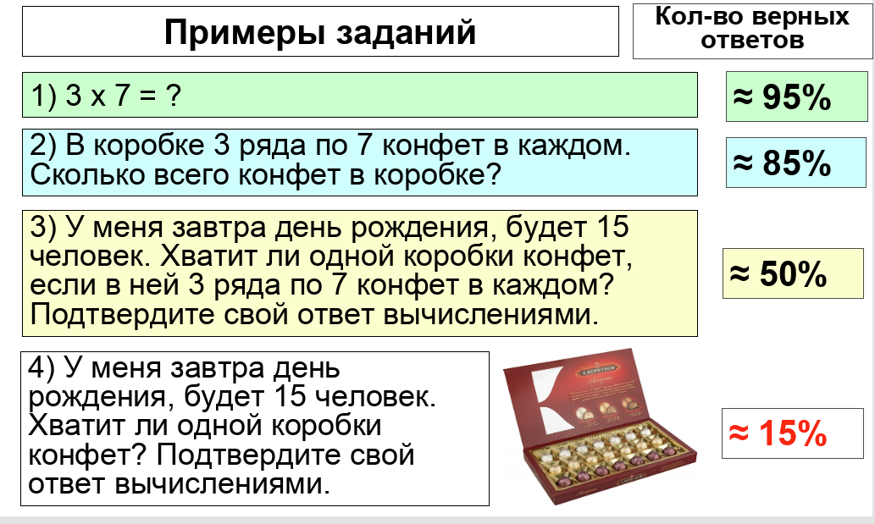
СИТУАЦИОННОСТЬ ЗАДАНИЙ. ПРИМЕРЫ
© АО «Издательство «Просвещение» 2020

Slide 14
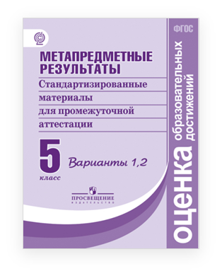





Серия «ФГОС: Оценка образовательных достижений»
под рук. Г.С. Ковалевой, кандидата педагогических наук, руководителя Центра оценки качества образования Института стратегии развития образования Российской академии наук, эксперта международного класса
Оценка читательской грамотности 5 – 9 классы.
4 варианта тестов, в каждом из которых даются тексты по 4 предметным областям (математике, русскому языку, естественно-научным предметам и общественно-научным предметам) с заданиями к ним.
Для проведения внутришкольного мониторинга в 5 – 9 классах:
  ежегодно,
  2 раза в год (входная и итоговая диагностика),
  по четвертям с изменением предметной области.
© АО «Издательство «Просвещение» 2019
Notes:
Пособия серии «Функциональная грамотность. Тренажёр» помогают формировать умение осознанно использовать полученные в ходе обучения знания для решения жизненных задач, развивают активность и самостоятельность учащихся, вовлекают их в поисковую и познавательную деятельность.
В пособиях содержатся разнообразные практико-ориентированные задания, поиск решения которых позволит школьникам подготовиться к участию в международных исследованиях качества образования, приведены примеры их решений и ответы.
Пособия серии могут использоваться учителями математики, русского языка, обществознания, биологии, физики и химии на уроках и во внеурочной деятельности, а также родителями и школьниками.
Более подробно о пособиях:
Учебное пособие «Математика на каждый день» предназначено для учащихся 6‒8 классов. Задачи, включённые в сборник, направлены на совершенствование навыков применения полученных учащимися теоретических знаний по математике в жизненных ситуациях.
Данное пособие поможет учителям понять систему построения задач международных исследований, в частности ― на проверку математической грамотности школьников. А это способность рассуждать логически и убедительно формулировать проблемы реального мира на языке математики, применять математические знания для решения проблемы и интерпретировать получившийся математический результат с переходом на контекст задачи.
Пособие также поможет учителю в создании условий для поиска оригинальных решений поставленных задач, а ученику ― решать важные жизненные проблемы.

Slide 15

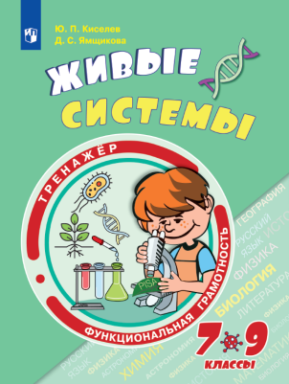
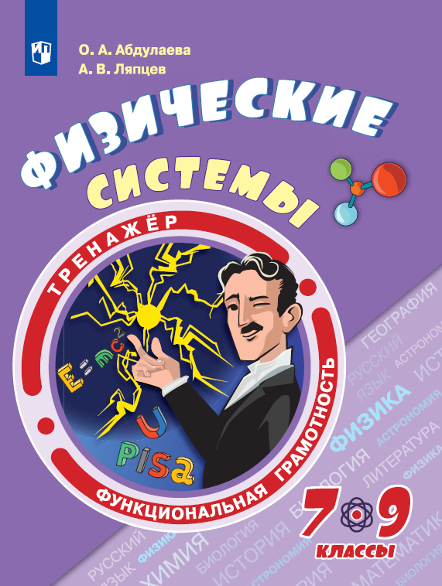
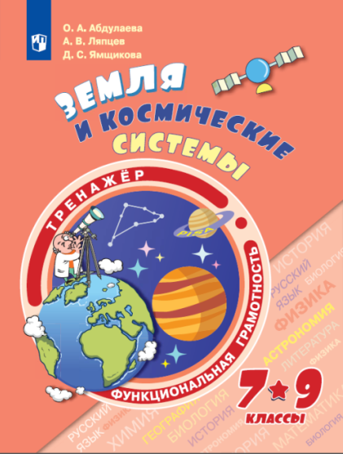
Серия «Функциональная Грамотность.
Тренажёры»
Функциональная грамотность. Тренажеры
Помогают формировать умение осознанно использовать полученные в ходе обучения знания для решения жизненных задач, развивают активность и самостоятельность учащихся, вовлекают их в поисковую и познавательную деятельность.
Содержат разнообразные практико-ориентированные задания, позволяющие школьникам подготовиться к участию в международных исследованиях качества образования. Приведены примеры их решений и ответы.
Могут использоваться учителями математики, русского языка, обществознания, биологии, физики и химии на уроках, во внеурочной деятельности, в системе дополнительного образования, семейного образования.
Готовятся к печати
в декабре 2019
Notes:
Пособия серии «Функциональная грамотность. Тренажёр» помогают формировать умение осознанно использовать полученные в ходе обучения знания для решения жизненных задач, развивают активность и самостоятельность учащихся, вовлекают их в поисковую и познавательную деятельность.
В пособиях содержатся разнообразные практико-ориентированные задания, поиск решения которых позволит школьникам подготовиться к участию в международных исследованиях качества образования, приведены примеры их решений и ответы.
Пособия серии могут использоваться учителями математики, русского языка, обществознания, биологии, физики и химии на уроках и во внеурочной деятельности, а также родителями и школьниками.
Более подробно о пособиях:
Учебное пособие «Математика на каждый день» предназначено для учащихся 6‒8 классов. Задачи, включённые в сборник, направлены на совершенствование навыков применения полученных учащимися теоретических знаний по математике в жизненных ситуациях.
Данное пособие поможет учителям понять систему построения задач международных исследований, в частности ― на проверку математической грамотности школьников. А это способность рассуждать логически и убедительно формулировать проблемы реального мира на языке математики, применять математические знания для решения проблемы и интерпретировать получившийся математический результат с переходом на контекст задачи.
Пособие также поможет учителю в создании условий для поиска оригинальных решений поставленных задач, а ученику ― решать важные жизненные проблемы.

Slide 16








Серия «Функциональная грамотность.
Учимся для жизни»
Сборники эталонных изданий
Предназначены для формирования и оценки всех аспектов функциональной грамотности, которые изучаются в международном сравнительном исследовании PISA.
Содержат обучающие и тренировочные задания, охватывающие все содержательные и компетентностые аспекты оценки функциональной грамотности по каждой из областей. Приводятся развернутые описания особенностей оценки заданий, рекомендации по использованию системы заданий и их оценки. Все задания построены на основе реальных жизненных ситуаций.
Могут быть использованы в обучающих целях педагогами на уроках и во внеурочной деятельности, а также администрацией школы для организации внутришкольного мониторинга по оценке функциональной грамотности учащихся 5 и 7 классов.
Готовятся к печати
в феврале 2020 года
© АО «Издательство «Просвещение» 2019
Notes:
Издательством выпущен курс «Основы финансовой грамотности» коллектива авторов Российская экономическая школа. Он является составной частью учебно-методического комплекта по курсам «Обществознание» и «Экономика». Пособие содержит методические рекомендации по организации и проведению уроков. УМК прошёл предварительную экспертизу в Российской академии образования и может быть использован в образовательной программе среднего общего образования (8-9 класс).
УМК простым и ясным языком освещает вопросы:
Личное финансовое планирование, расходы и доходы семьи
Как сохранить и преумножить сбережения
Кредитование и возможные риски
Мобильные платежи и защита от мошенников
Страхование
Налоги
Пенсия
Защита от финансовых махинаций

Slide 17
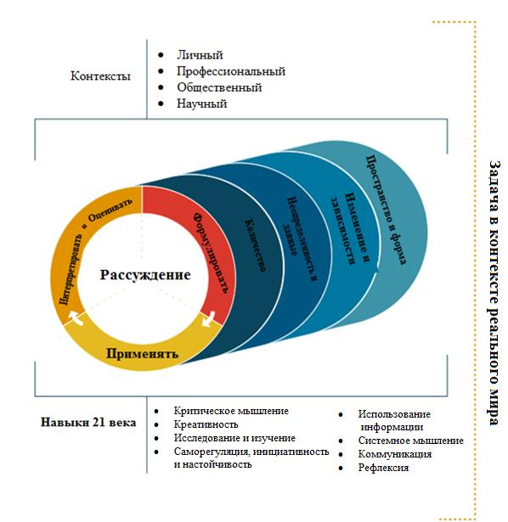
МЕЖДУНАРОДНАЯ ОЦЕНКА КАЧЕСТВА ОБРАЗОВАНИЯ
Концепция направления «математическая грамотность» исследования PISA-2021
Исследование PISA-2021 проверит математическую грамотность российских школьников.
В рамках исследования PISA-2021 будет использоваться следующее определение:
Математическая грамотность – это способность человека мыслить математически, формулировать, применять и интерпретировать математику для решения задач в разнообразных практических контекстах. Она включает в себя понятия, процедуры и факты, а также инструменты для описания, объяснения и предсказания явлений. Она помогает людям понять роль математики в мире, высказывать хорошо обоснованные суждения и принимать решения, которые должны принимать конструктивные, активные и размышляющие граждане в 21 веке».
https://fioco.ru/Contents/Item/Display/2201978

Slide 18
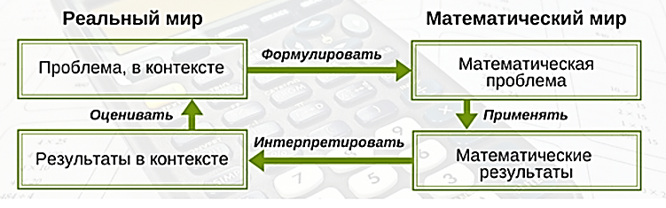
Модель математической грамотности. PISA
МЕЖДУНАРОДНАЯ ОЦЕНКА КАЧЕСТВА ОБРАЗОВАНИЯ

Slide 19
МЕЖДУНАРОДНАЯ ОЦЕНКА КАЧЕСТВА ОБРАЗОВАНИЯ
Контексты заданий
При составлении заданий используются 4 категории контекстов:
личная жизнь,
образование/профессиональная деятельность,
общественная жизнь
научная деятельность.

Slide 20
МЕЖДУНАРОДНАЯ ОЦЕНКА КАЧЕСТВА ОБРАЗОВАНИЯ
Математическое содержание
пространство и форма,
изменение и зависимости,
количество,
неопределенность и данные.

Slide 21
МЕЖДУНАРОДНАЯ ОЦЕНКА КАЧЕСТВА ОБРАЗОВАНИЯ
Познавательная деятельность
формулировать,
применять,
интерпретировать.

Slide 22
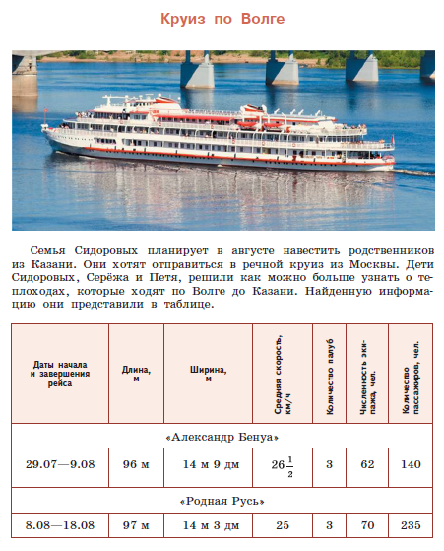
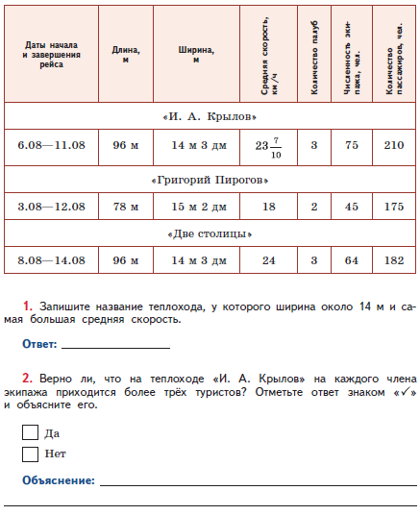
МЕЖДУНАРОДНАЯ ОЦЕНКА КАЧЕСТВА ОБРАЗОВАНИЯ

Slide 23


Что такое естественнонаучная грамотность?
Естественнонаучная грамотность – это способность человека занимать активную гражданскую позицию по вопросам, связанным с естественными науками, и его готовность интересоваться естественнонаучными идеями.
Естественнонаучно грамотный человек стремится участвовать в аргументированном обсуждении проблем, относящихся к естественным наукам и технологиям, что требует от него следующих компетентностей:
научно объяснять явления;
понимать основные особенности естественнонаучного исследования;
интерпретировать данные и использовать научные доказательства для получения выводов.

Slide 24
Естественнонаучная грамотность и ФГОС: противоречия нет!
В действительности ФГОС включает практически все умения, характеризующие естественнонаучную грамотность, но они «растворены» в Стандарте среди массы других предметных и метапредметных результатов.
Но само понятие «естественнонаучная грамотность» отсутствует в Стандарте и программах по естественнонаучным предметам.
ОСНОВНЫЕ УМЕНИЯ
ЕСТЕСТВЕННО-НАУЧНОЙ ГРАМОТНОСТИ
ОБЪЯСНЯТЬ
ИССЛЕДОВАТЬ
АНАЛИЗИРОВАТЬ
РЕАЛЬНАЯ ЖИЗНЕННАЯ СИТУАЦИЯ

Slide 25
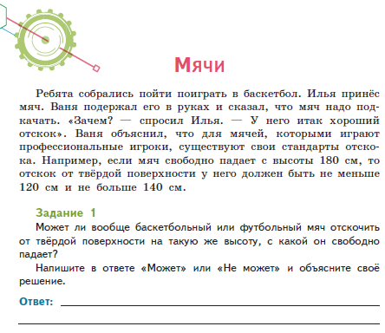
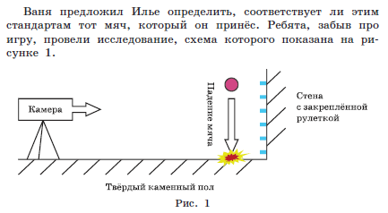
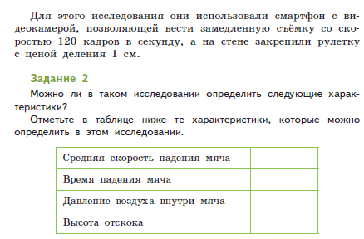
Решаем задания вместе!
Задание № 1 и задание № 2 относятся к группе заданий на объяснение явлений и фактов
© АО «Издательство "Просвещение"», 2020

Slide 26
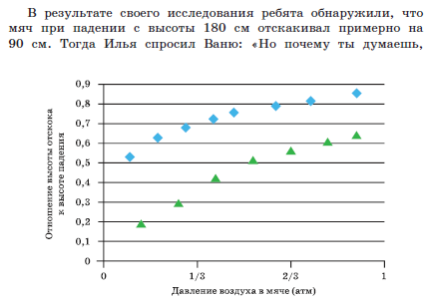
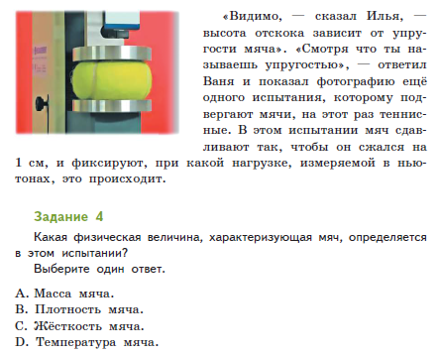
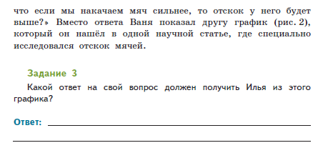
Решаем задания вместе!
Задание № 3 относится к группе заданий на исследование
Задание № 4 относится к группе заданий на анализ данных
© АО «Издательство "Просвещение"», 2020

Slide 27

КРЕАТИВНОЕ МЫШЛЕНИЕ
Что такое креативность?
Креативность — это прежде всего способность нестандартно мыслить и оригинально выражать свои идеи, чувства, эмоции.
Как и в чём проявляется креативность? (Как проверить и оценить?)
Выражать идеи и эмоции помогают устные высказывания, написанный текст, рисунок, танец, пантомима, мелодия — всё
это креативное самовыражение.
1. Задания на тексты и рисунки.
(подписи к изображениям, лозунги, сюжеты и сценарии игр и рассказов, диалоги, короткие истории, а также инфографика, разного рода иллюстрации, плакаты и другие изображения)
2. Решение различных проблем

Slide 28

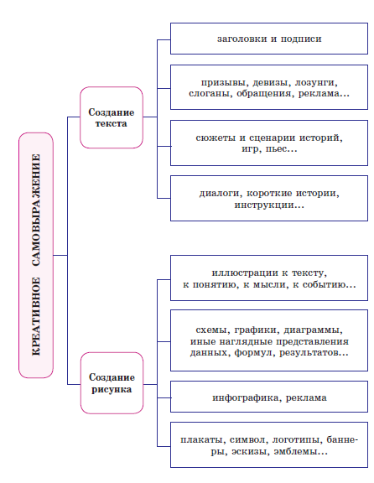
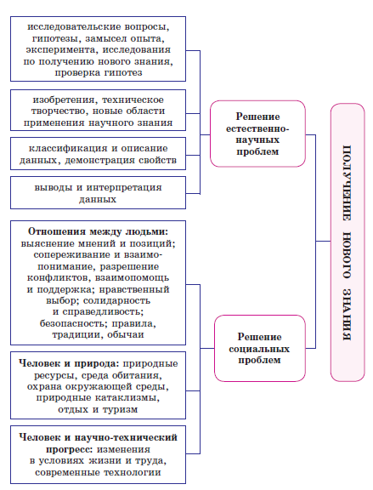
КРЕАТИВНОЕ МЫШЛЕНИЕ

Slide 29
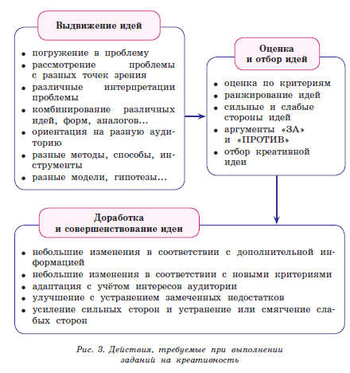
КРЕАТИВНОЕ МЫШЛЕНИЕ
1. Этап I: Выдвижение идей
Важно помнить, что всегда будут оцениваться только осмысленные
и реалистичные идеи, причём имеющие непосредственное отношение к заданию.
2. Этап II: Оценка и отбор идей
3. Этап III: Доработка и совершенствование идеи

Slide 30
КРЕАТИВНОЕ МЫШЛЕНИЕ
Какие существуют критерии оценки?
1. Оцениваются только осмысленные идеи, имеющие непосредственное отношение к заданию.
Например:
Если в задании требуется придумать заголовок к фотографии или картине, то все записи, не имеющие никакого отношения к изображению на фотографии или на картине, НЕ оцениваются.
2. В заданиях на выдвижение идей основной критерий — это количество различающихся между собой идей, отвечающих требованиям задания.
3. В заданиях на оценку и отбор идей в качестве критерия обычно используется соответствие допустимым ответам. Если ответ совпадает — буквально или по смыслу — с одним из допустимых ответов, указанных экспертами с учётом критериев креативности, то такой ответ засчитывается. В тексте задания все эти критерии перечисляются.

Slide 31

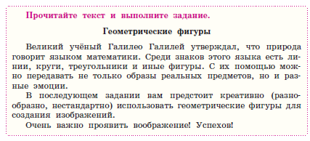
КРЕАТИВНОЕ МЫШЛЕНИЕ
Как следует читать, выполнять и оценивать задания?
Прежде чем приступить к выполнению задания, необходимо поискать подсказки в вводном тексте.
Из данного текста становится ясно, что в задании:
- потребуется «использовать геометрические фигуры для создания изображений»;
- с помощью этих изображений предлагается передать «образы реальных предметов» и «разные эмоции»;
- для создания образов и выражения эмоций нужно использовать «линии, круги, треугольники и иные фигуры»;
- образы и эмоции, передаваемые с помощью геометрических фигур, должны быть креативными, то есть разнообразными и нестандартными.

Slide 32
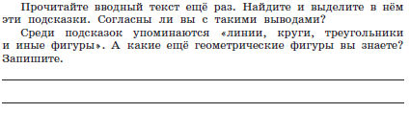
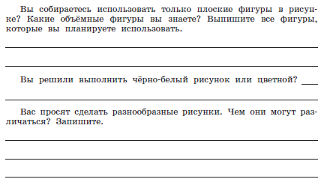
КРЕАТИВНОЕ МЫШЛЕНИЕ
Как следует читать, выполнять и оценивать задания?

Slide 33
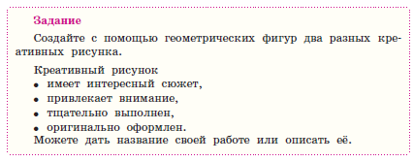
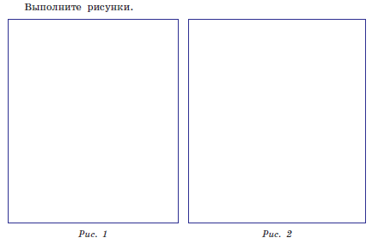
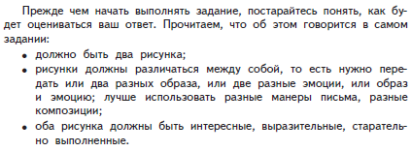
КРЕАТИВНОЕ МЫШЛЕНИЕ
Как следует читать, выполнять и оценивать задания?
Поясняем!

Slide 34
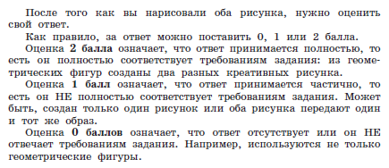
КРЕАТИВНОЕ МЫШЛЕНИЕ
Как следует читать, выполнять и оценивать задания?

Slide 35
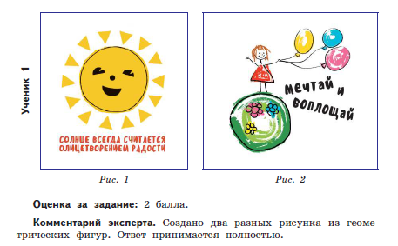
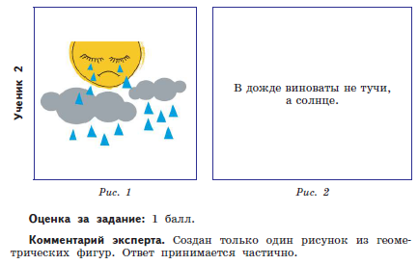
КРЕАТИВНОЕ МЫШЛЕНИЕ
Как следует читать, выполнять и оценивать задания?

Slide 36

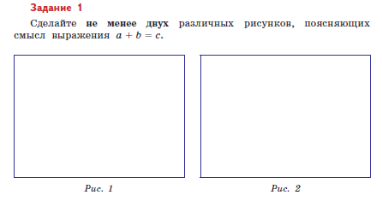
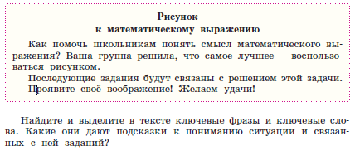
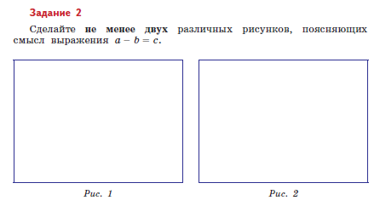
КРЕАТИВНОЕ МЫШЛЕНИЕ: РЕШАЕМ ЗАДАНИЕ ВМЕСТЕ

Slide 37
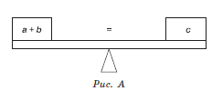

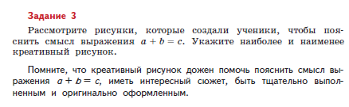
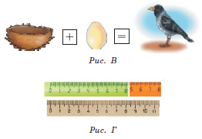

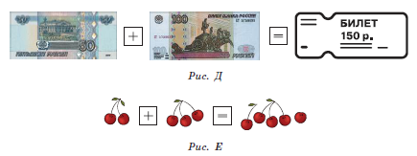
КРЕАТИВНОЕ МЫШЛЕНИЕ: РЕШАЕМ ЗАДАНИЕ ВМЕСТЕ

Slide 38
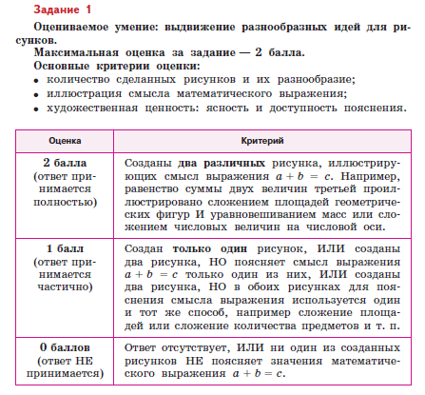
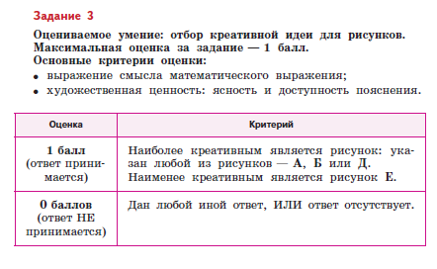
КРЕАТИВНОЕ МЫШЛЕНИЕ: РЕШАЕМ ЗАДАНИЕ ВМЕСТЕ

Slide 39

ГЛОБАЛЬНЫЕ КОМПЕТЕНЦИИ
Что такое «глобальные компетенции»?
Способность эффективно действовать индивидуально или в группе в различных ситуациях.
Они включают в себя:
заинтересованность и осведомлённость о глобальных тенденциях развития;
управление поведением;
открытость новому;
эмоциональное восприятие нового.
Какие знания лежат в основе глобальных компетенций?
умение распознавать глобальное и локальное;
умение мыслить глобально, а действовать локально;
умение мыслить аналитически и критически;
знания, умения и отношения между людьми.

Slide 40
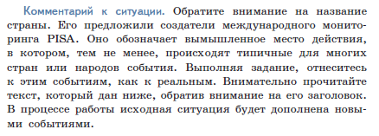
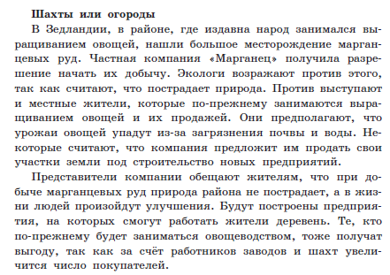
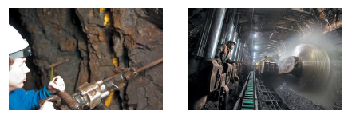
ГЛОБАЛЬНЫЕ КОМПЕТЕНЦИИ
СИТУАЦИЯ «ДОБЫВАЕМ МАРГАНЕЦ В ЗЕДЛАНДИИ»

Slide 41
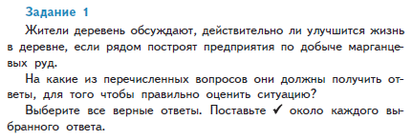
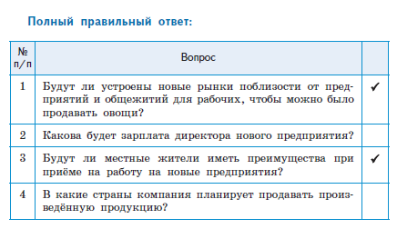
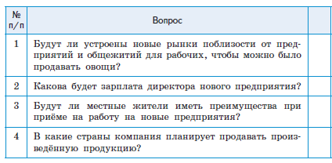
ГЛОБАЛЬНЫЕ КОМПЕТЕНЦИИ
СИТУАЦИЯ «ДОБЫВАЕМ МАРГАНЕЦ В ЗЕДЛАНДИИ»

Slide 42
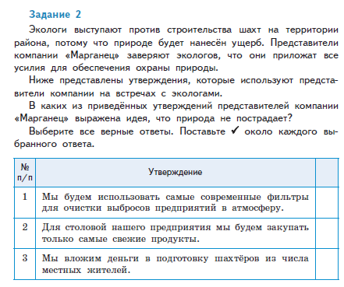
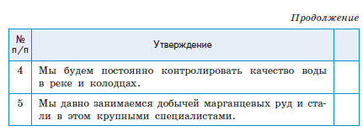


ГЛОБАЛЬНЫЕ КОМПЕТЕНЦИИ
СИТУАЦИЯ «ДОБЫВАЕМ МАРГАНЕЦ В ЗЕДЛАНДИИ»

Slide 43


Финансовая грамотность
Главная задача курса — научить критически оценивать финансовые предложения с учетом их преимуществ и недостатков и делать осознанный выбор для достижения личных финансовых целей
Простым и ясным языком освещает вопросы:
  Личное финансовое планирование, расходы и доходы семьи
  Как сохранить и преумножить сбережения
  Кредитование и возможные риски
  Мобильные платежи и защита от мошенников
  Страхование
  Налоги
  Пенсия
  Защита от финансовых махинаций
Может использоваться
на уроках, во внеурочной деятельности, в системе дополнительного образования
Состав УМК:
Учебник
Рабочая тетрадь
Методические рекомендации
Электронная форма учебника
№ ФПУ 1.3.6.2.1.1
© АО «Издательство «Просвещение» 2019
Notes:
Издательством выпущен курс «Основы финансовой грамотности» коллектива авторов Российская экономическая школа. Он является составной частью учебно-методического комплекта по курсам «Обществознание» и «Экономика». Пособие содержит методические рекомендации по организации и проведению уроков. УМК прошёл предварительную экспертизу в Российской академии образования и может быть использован в образовательной программе среднего общего образования (8-9 класс).
УМК простым и ясным языком освещает вопросы:
Личное финансовое планирование, расходы и доходы семьи
Как сохранить и преумножить сбережения
Кредитование и возможные риски
Мобильные платежи и защита от мошенников
Страхование
Налоги
Пенсия
Защита от финансовых махинаций

Slide 44




Серия «Задачники»
Функциональная грамотность. Задачники
Многофункциональные задачники:
позволят учащимся существенно повысить уровень своей функциональной грамотности,
содержат разнообразные тренировочные и проверочные задания и упражнения для текущего и итогового контроля знаний, а также творческие задания, позволяющие углубить знания по различным предметным областям и расширить кругозор,
могут использоваться учителями математики, русского языка, обществознания, биологии, физики и химии на уроках, во внеурочной деятельности, в системе дополнительного образования, семейного образования.
© АО «Издательство «Просвещение» 2019
Notes:
Издательством выпущен курс «Основы финансовой грамотности» коллектива авторов Российская экономическая школа. Он является составной частью учебно-методического комплекта по курсам «Обществознание» и «Экономика». Пособие содержит методические рекомендации по организации и проведению уроков. УМК прошёл предварительную экспертизу в Российской академии образования и может быть использован в образовательной программе среднего общего образования (8-9 класс).
УМК простым и ясным языком освещает вопросы:
Личное финансовое планирование, расходы и доходы семьи
Как сохранить и преумножить сбережения
Кредитование и возможные риски
Мобильные платежи и защита от мошенников
Страхование
Налоги
Пенсия
Защита от финансовых махинаций

Slide 45
Формирование функциональной грамотности
в образовательной организации
Административная деятельность | Внесение изменений в основную образовательную программу: Целевой раздел: планируемые результаты и система оценки их достижения Содержательный раздел: корректировка программ учебных курсов, в том числе интегрированных Организационный: включение соответствующих курсов в часть учебного плана, формируемую участниками образовательных отношений, в план внеурочной деятельности Включение в план методической работы образовательной организации серии семинаров-практикумов, направленных на совместную работу всего педагогического коллектива по формированию функциональной грамотности. Проведение внутришкольного мониторинга сформированности функциональной грамотности учащихся с 5 по 9 класс.
Урочная деятельность | Решение контекстных задач в рамках уроков по всем предметам учебного плана.
Внеурочная деятельность | Проектно-исследовательская работа обучающихся с активным использованием метапредметных и межпредметных проектов и исследований. Включение в план внеурочной деятельности образовательной организации образовательных событий, направленных на совместную работу всего педагогического коллектива по формированию функциональной грамотности (межпредметные недели, учебно-исследовательские конференции, межпредметные марафоны и т.д.).
  Закупка учебных пособий возможна в соответствии со статьей 35 Федерального закона от 29.12.2012 № 273-ФЗ «Об образовании в Российской Федерации»
© АО «Издательство «Просвещение» 2019
Notes:
Издательством выпущен курс «Основы финансовой грамотности» коллектива авторов Российская экономическая школа. Он является составной частью учебно-методического комплекта по курсам «Обществознание» и «Экономика». Пособие содержит методические рекомендации по организации и проведению уроков. УМК прошёл предварительную экспертизу в Российской академии образования и может быть использован в образовательной программе среднего общего образования (8-9 класс).
УМК простым и ясным языком освещает вопросы:
Личное финансовое планирование, расходы и доходы семьи
Как сохранить и преумножить сбережения
Кредитование и возможные риски
Мобильные платежи и защита от мошенников
Страхование
Налоги
Пенсия
Защита от финансовых махинаций

Slide 46

Функциональная грамотность в контексте ФГОС
Существующие федеральные нормативные документы включают задачу формирования функциональной грамотности
ФГОС начального общего, основного общего и среднего общего образования (Приказы Минобрнауки РФ № 373 от 06.10.2009; № 1897 от 17.12.2010; № 413 от 17.05.2012)
Примерные основные образовательные программы начального, основного и среднего общего образования (одобрены решением федерального учебно-методического объединения по общему образованию протокол от 8 апреля 2015 г. № 1/15, протокол от 28 июня 2016 г. № 2/16-з)
© АО «Издательство «Просвещение» 2019
Notes:
Издательством выпущен курс «Основы финансовой грамотности» коллектива авторов Российская экономическая школа. Он является составной частью учебно-методического комплекта по курсам «Обществознание» и «Экономика». Пособие содержит методические рекомендации по организации и проведению уроков. УМК прошёл предварительную экспертизу в Российской академии образования и может быть использован в образовательной программе среднего общего образования (8-9 класс).
УМК простым и ясным языком освещает вопросы:
Личное финансовое планирование, расходы и доходы семьи
Как сохранить и преумножить сбережения
Кредитование и возможные риски
Мобильные платежи и защита от мошенников
Страхование
Налоги
Пенсия
Защита от финансовых махинаций

Slide 47


Функциональная грамотность в контексте национального проекта «Образование»
Формируя функциональную грамотность обучающихся, мы решаем задачи стратегического развития Российской Федерации:
усиление позиций Российской Федерации в глобальной конкуренции путем развития человеческого потенциала как основного фактора экономического развития;
технологическое первенство на мировой арене, усиление роли инноваций в социально-экономическом развитии.
Функциональная грамотность – основа жизненной и профессиональной успешности выпускников!
© АО «Издательство «Просвещение» 2019
Notes:
Издательством выпущен курс «Основы финансовой грамотности» коллектива авторов Российская экономическая школа. Он является составной частью учебно-методического комплекта по курсам «Обществознание» и «Экономика». Пособие содержит методические рекомендации по организации и проведению уроков. УМК прошёл предварительную экспертизу в Российской академии образования и может быть использован в образовательной программе среднего общего образования (8-9 класс).
УМК простым и ясным языком освещает вопросы:
Личное финансовое планирование, расходы и доходы семьи
Как сохранить и преумножить сбережения
Кредитование и возможные риски
Мобильные платежи и защита от мошенников
Страхование
Налоги
Пенсия
Защита от финансовых махинаций

Slide 48




Комплексное предложение
Группы компаний «Просвещение»
Создание системы методической поддержки педагогов Группой компаний «Просвещение»
мастер-классы и педагогические мастерские
научно-практические сессии по обмену и тиражированию опыта
Курсы повышения квалификации педагогических работников от Академии «Просвещение»
© АО «Издательство «Просвещение» 2019
Notes:
Формирование социально активной личности, сознательно и деятельно участвующей в деятельности, направленной на преобразование социальных условий, – необходимое условие создания гражданского общества и правового государства.
Наши учебные издания помогут вам подготовить людей, способных с пользой участвовать в преобразование сферы социальных отношений.
Обращаем ваше особое внимание на такие новые проекты, как
- Экология
- Лидерство
- Волонтёрство, а также проект «Право «Просвещение», который оказывает правовую поддержку школам и педагогам

Slide 49







Сервисы для педагогов на сайте
Группы компаний «Просвещение» prosv.ru
Каталог
Горячая линия
Рабочие программы
Презентации и рекламные материалы
Материалы для подготовки к участию в международных исследованиях
catalog.prosv.ru
vopros@prosv.ru
prosv.ru
prosv.ru/reklama/
pisa.prosv.ru
shop.prosv.ru
academy.prosv.ru
vopros@prosv.ru

Slide 50
Группа компаний «Просвещение»
Адрес: 127473, Москва, ул. Краснопролетарская, д.16, стр.3, подъезд 8, бизнес-центр «Новослободский»
Телефон: +7 (495) 789-30-40
Факс: +7 (495) 789-30-41
Сайт: prosv.ru
Горячая линия: vopros@prosv.ru

